Slide 1





Mapa Celular Humano de Diversidad en América Latina
Guillermo Barreto, PhD
Profesor Titular, U del Valle
Miembro correspondiente ACCEFYN
Investigador Emérito Minciencias
CoPI LatinCells

Slide 2


Slide 3
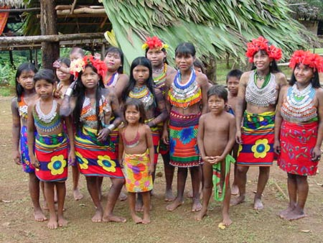

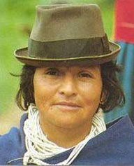
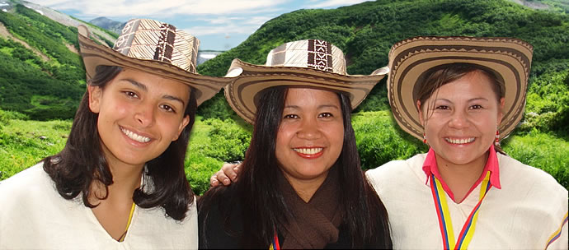
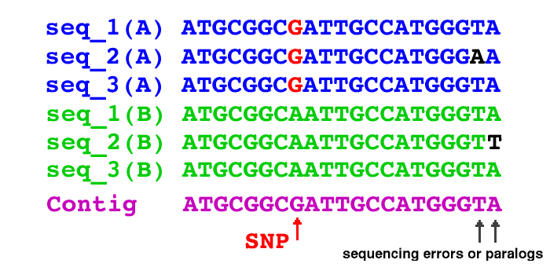
Solo alrededor de 1–1.3% de la información genómica humana mundial proviene de poblaciones latinoamericanas.

Slide 4
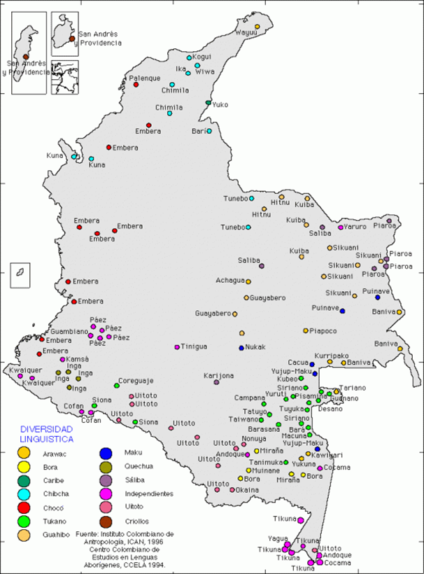
Colombia: gran riqueza étnica y cultural
115 Pueblos indígenas.
65 Lenguas nativas.
Pertenecientes a 13 familias lingüísticas.
850.000 Hablantes. (Atlas FUNPROEIB Andes / UNICEF. 2009)
Existen herramientas genéticas/genómicas para caracterizar esta enorme diversidad.
https://www.unicef.org/colombia/informes/atlas-sociolinguistico-de-pueblos-indigenas-latinoamericanos

Slide 5
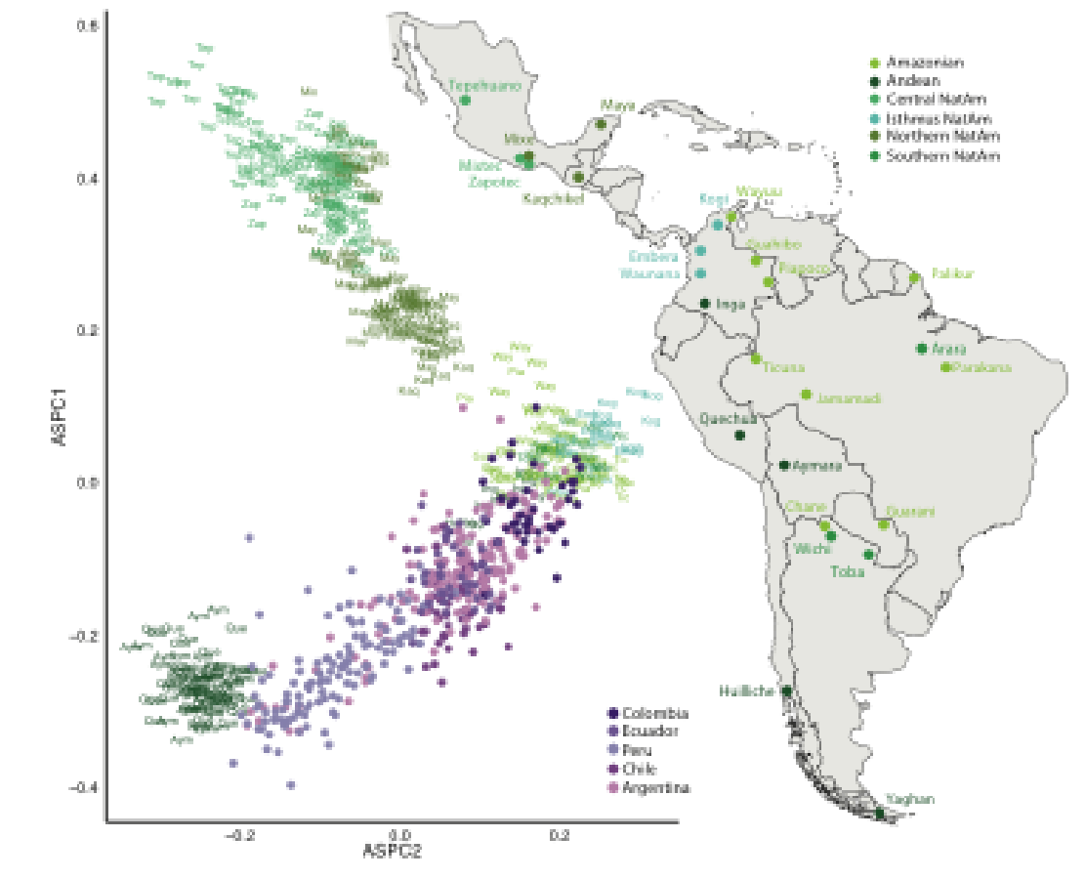
Enfoque Resumido
Un entorno único y una diversidad por descubrir
América Latina es una de las regiones más ricas del mundo en cuanto a diversidad étnica y mezcla genética entre los linajes indígenas y otros linajes continentales.
Estas ancestrías se encuentran subrepresentadas en los resultados de las investigaciones actuales pudiendo albergar patrones de expresión a nivel celular específicos de cada población, aún por descubrir.
Las poblaciones latinoamericanas son altamente diversas y subestructuradas localmente, no solo en cuanto a su grado de mestizaje continental, sino también en cuanto a sus componentes genéticos subcontinentales

Slide 6
Consorcio Human Cell Atlas (HCA).
Un esfuerzo colaborativo internacional cuyo objetivo es definir todos los tipos de células humanas en términos de sus patrones distintivos de expresión génica, sus estados fisiológicos, sus trayectorias de desarrollo y su ubicación.
La metodología de Single-Cell RNA sequencing (scRNA-seq) permite analizar el transcriptoma completo de células individuales, identificando diferencias en expresión génica entre células que, en estudios convencionales “bulk RNA-seq”, aparecerían mezcladas.

Slide 7
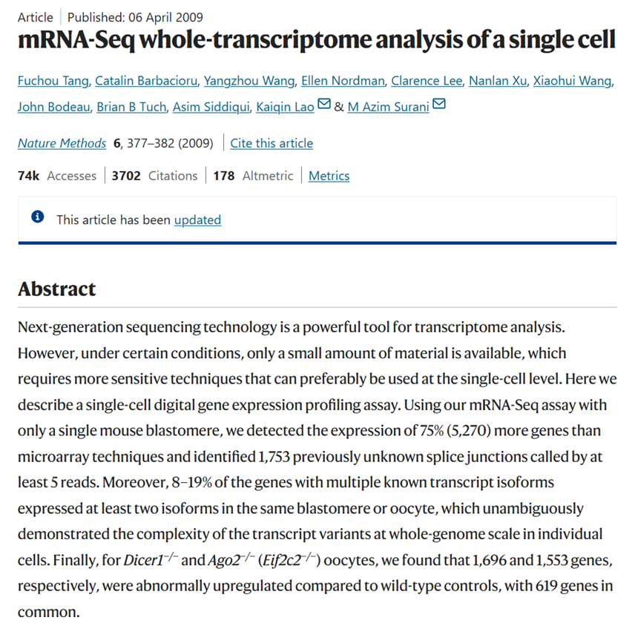
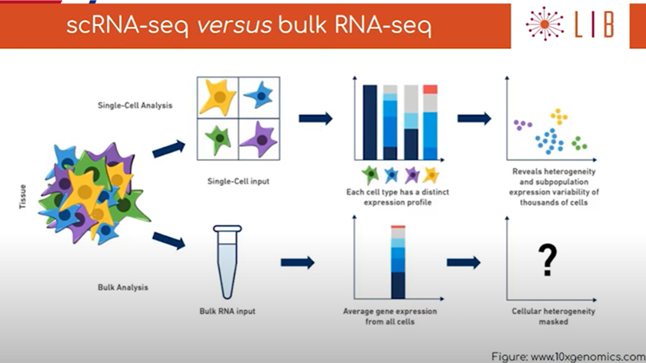

Slide 8
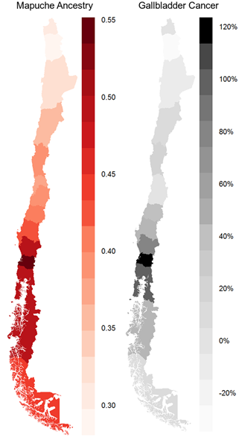
Project Overview
1. Single-cell RNA profiling of immune cell-types across Latin American populations
Generate a comprehensive gene expression map of blood immune cells from diverse Native American and Latino populations of mixed ancestry, created through the analysis of peripheral blood samples from diverse populations.
2. Creating a new HCA bionetwork focused in gallbladder
Gallbladder samples from both Aymara and Mapuche ethnic groups from Chile will be collected from prophylactic cholecystectomies routinely performed due to the increased risk of gallbladder cancer in people with gallstones. Single-cell gene expression will be compared between both ancestries to create a baseline assessment for future studies accounting for regional genetic diversity associated with indigenous ancestry. A first gene expression map of cells from this organ will be generate and it will constitute a new HCA bionetwork.
3. Create a Latin American community portal for single-cell information, data sharing and visualization
The proposed portal will cover different audiences and aspects of science communication, engagement, and training, based on scRNA-seq datasets from Latin Amercia created during this project.
Lorenzo Bermejo et al, 2017

Slide 9
Objetivos
General: 1. Mapear la diversidad celular en América Latina, contribuyendo así al Human Cell Atlas.
Específicos:
1. Estudiar diversidad genómica en pueblos nativos y mestizos latinoamericanos.
2. Estudiar niveles de expresión génica a nivel de células únicas del sistema inmune.
3. Entrenamiento avanzado de investigadores en tecnologías de análisis genómico y scRNAseq generando inclusión y capacidades de intercambio de datos entre investigadores latinos.
4. Crear un portal para comunidad de América Latina para información de células únicas, compartir y visualizar datos.

Slide 10
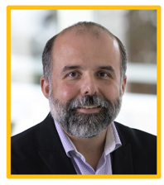
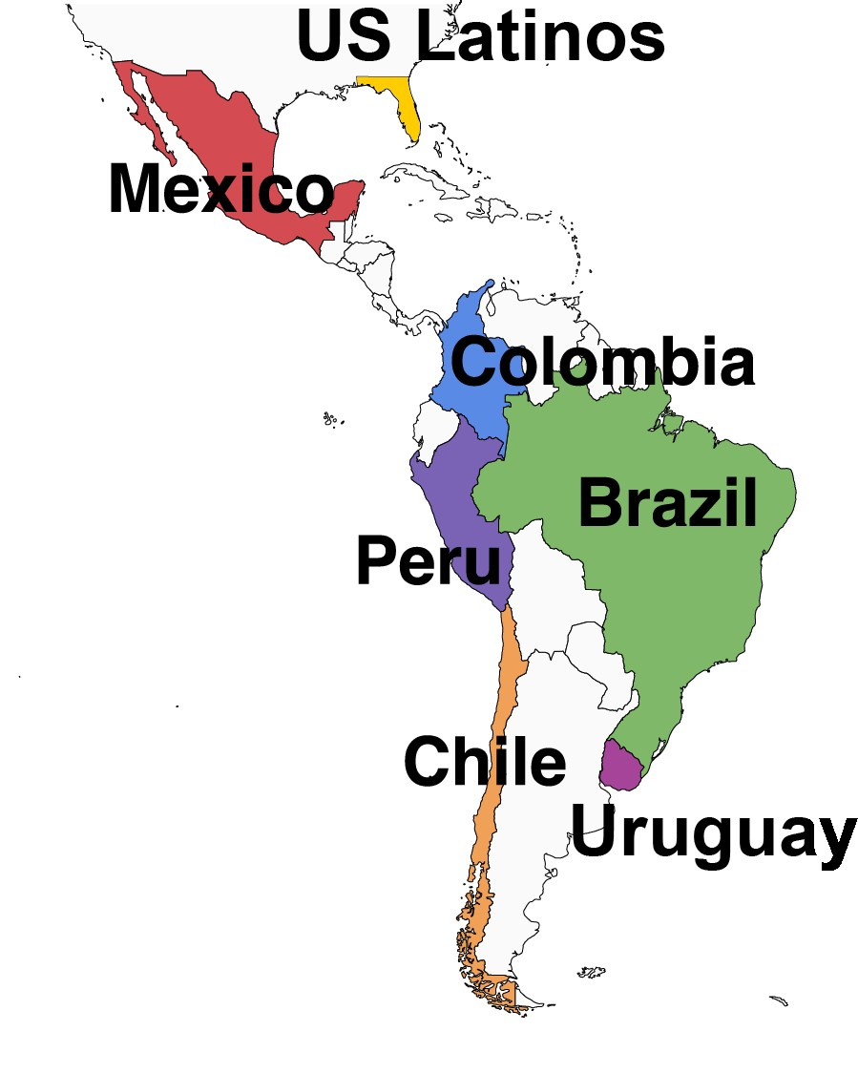

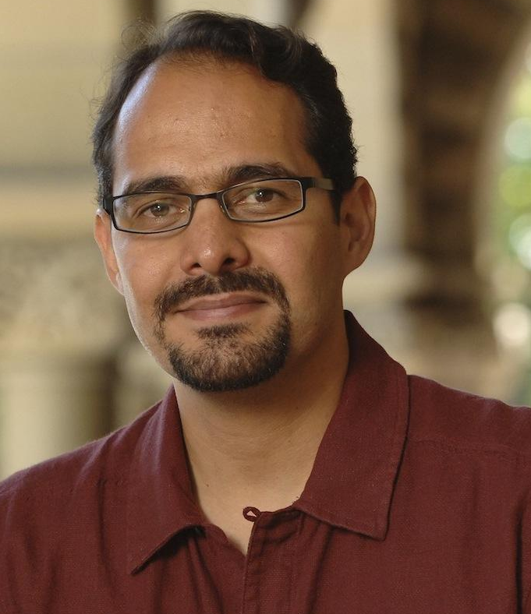
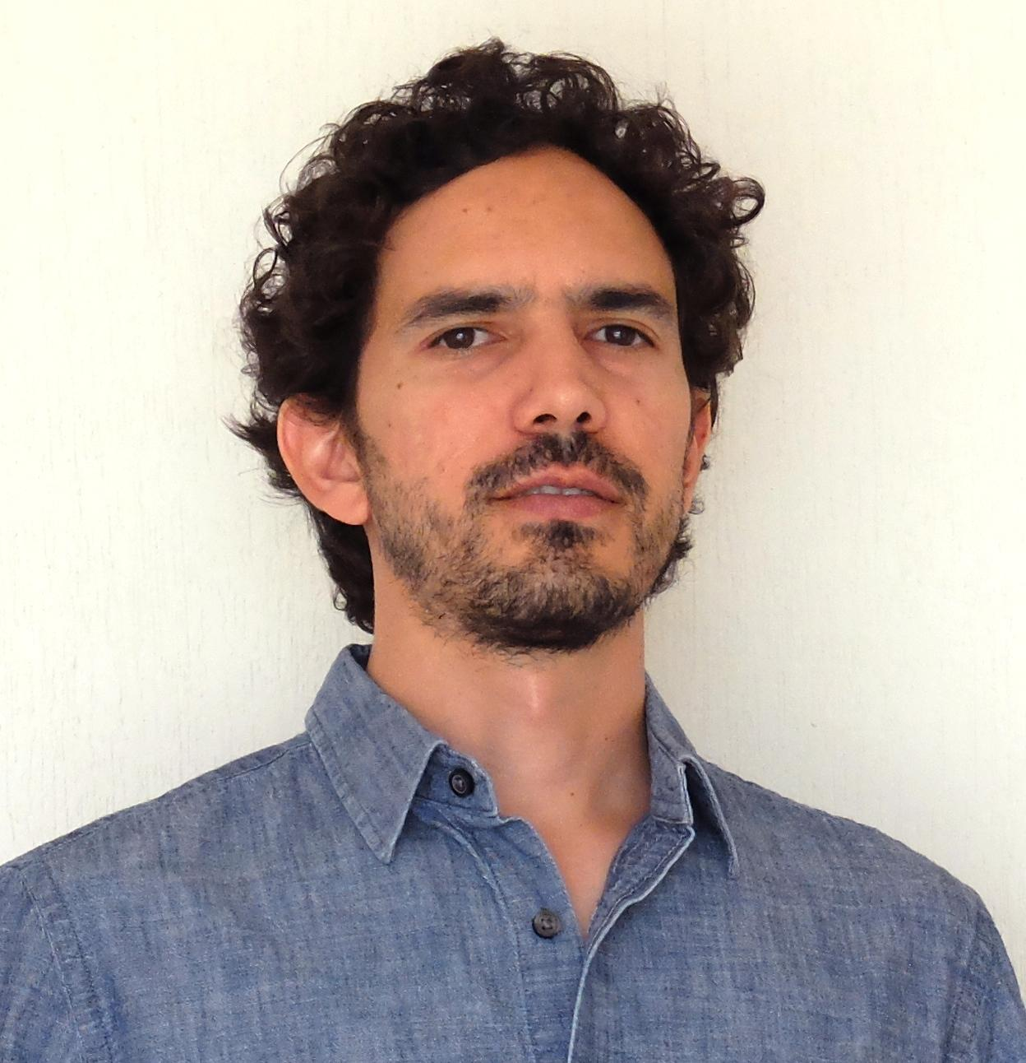

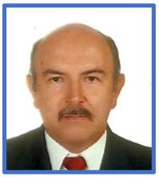

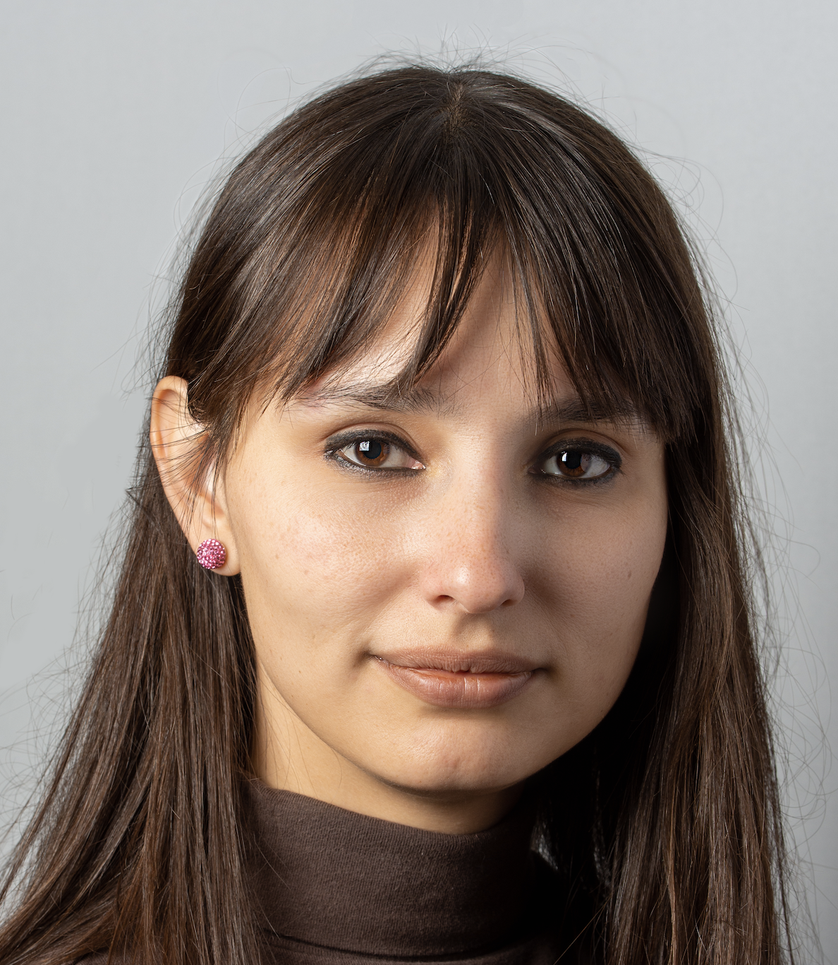



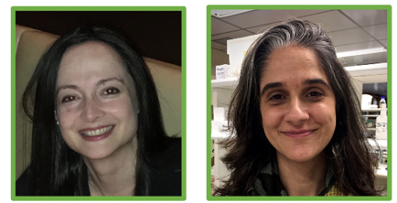



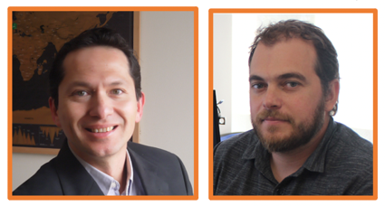



TEAM LATINCELLS

Slide 11
Equipo de Investigación
Características claves:
100% Latino
100% Instituciones locales
100% Investigación dentro de la región
Competencias representadas
Contactos con la comunidad y muestreo
Procesamiento de muestras y biología celular y molecular
Análisis de datos y bioinformática
Entrenamiento avanzado

Slide 12

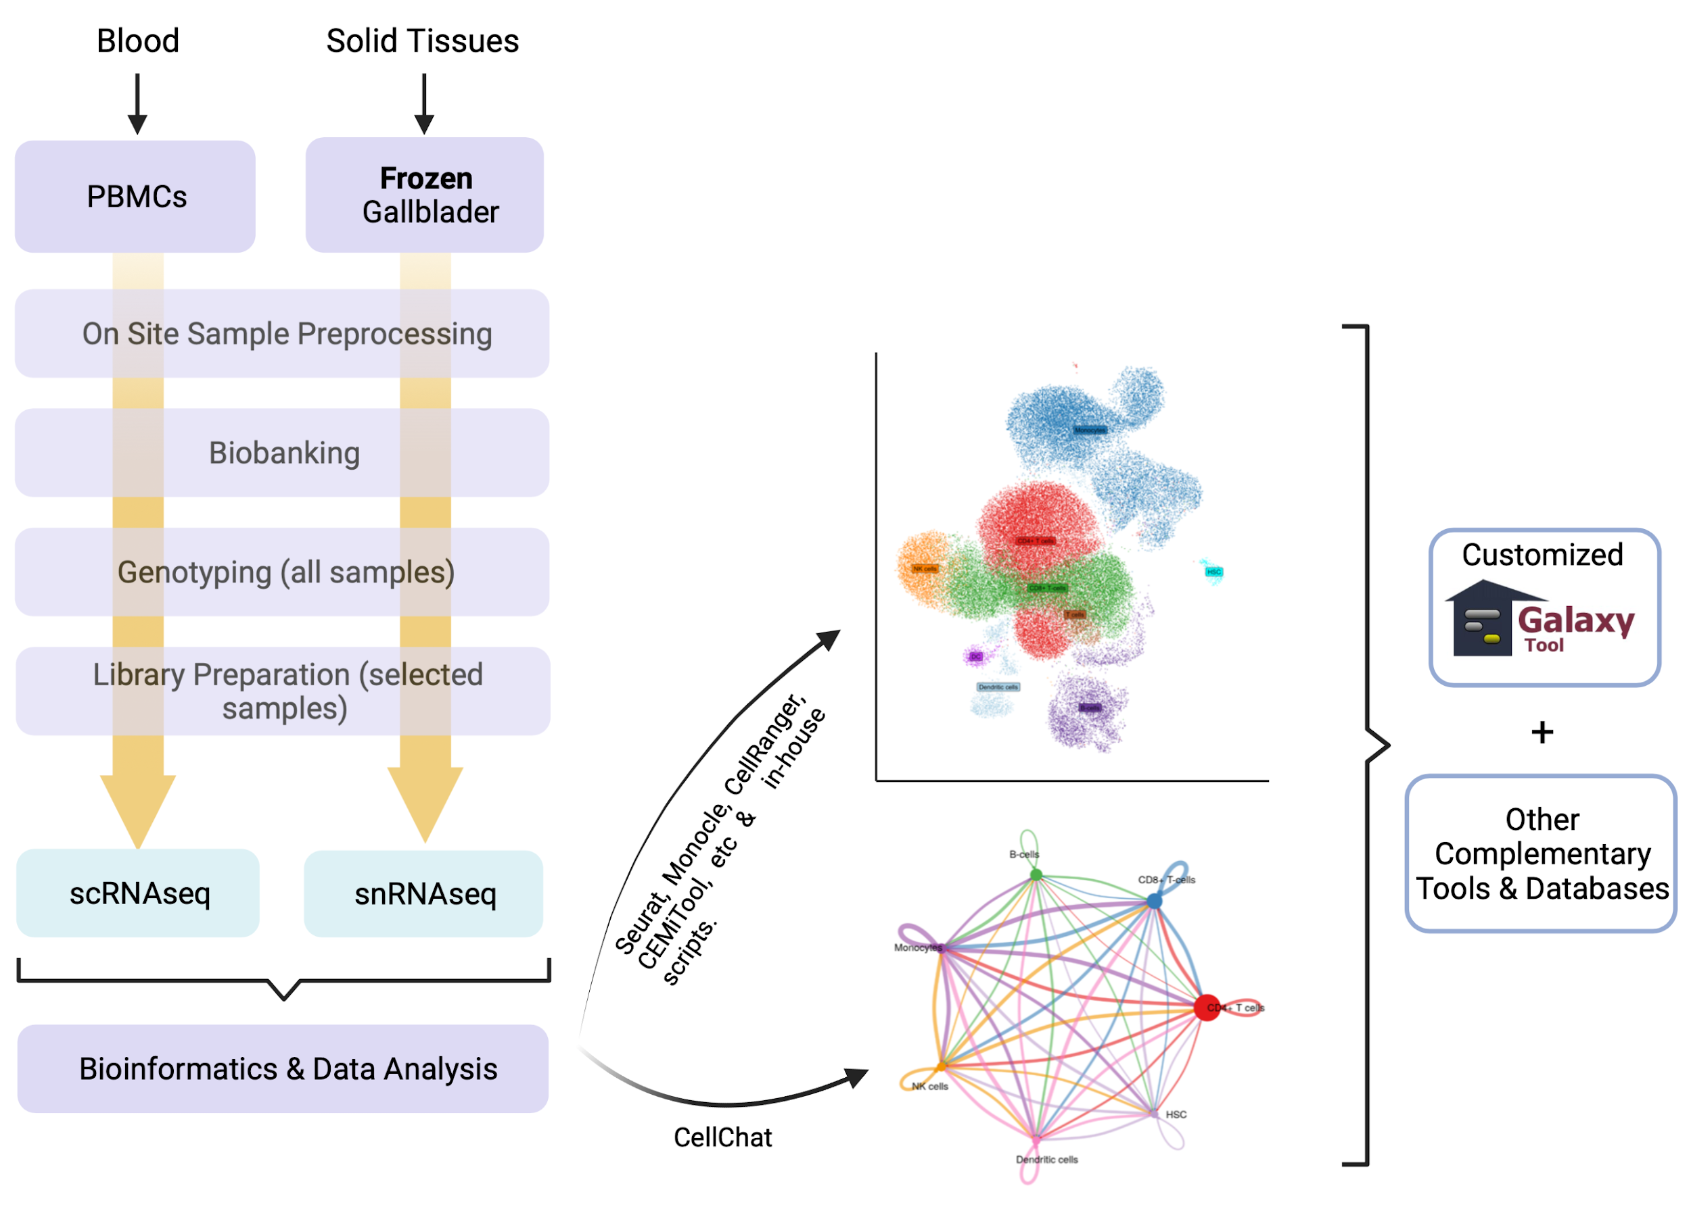
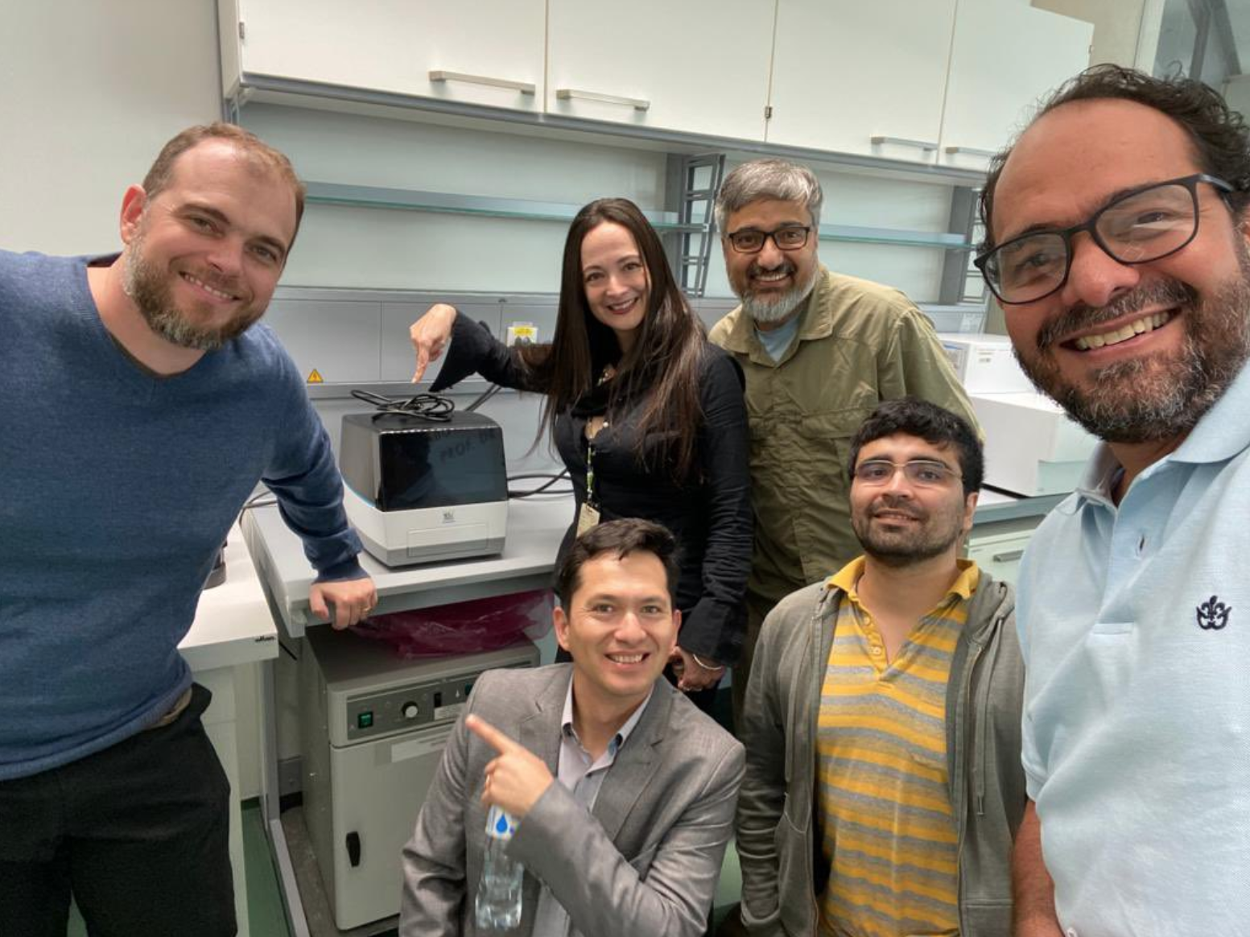
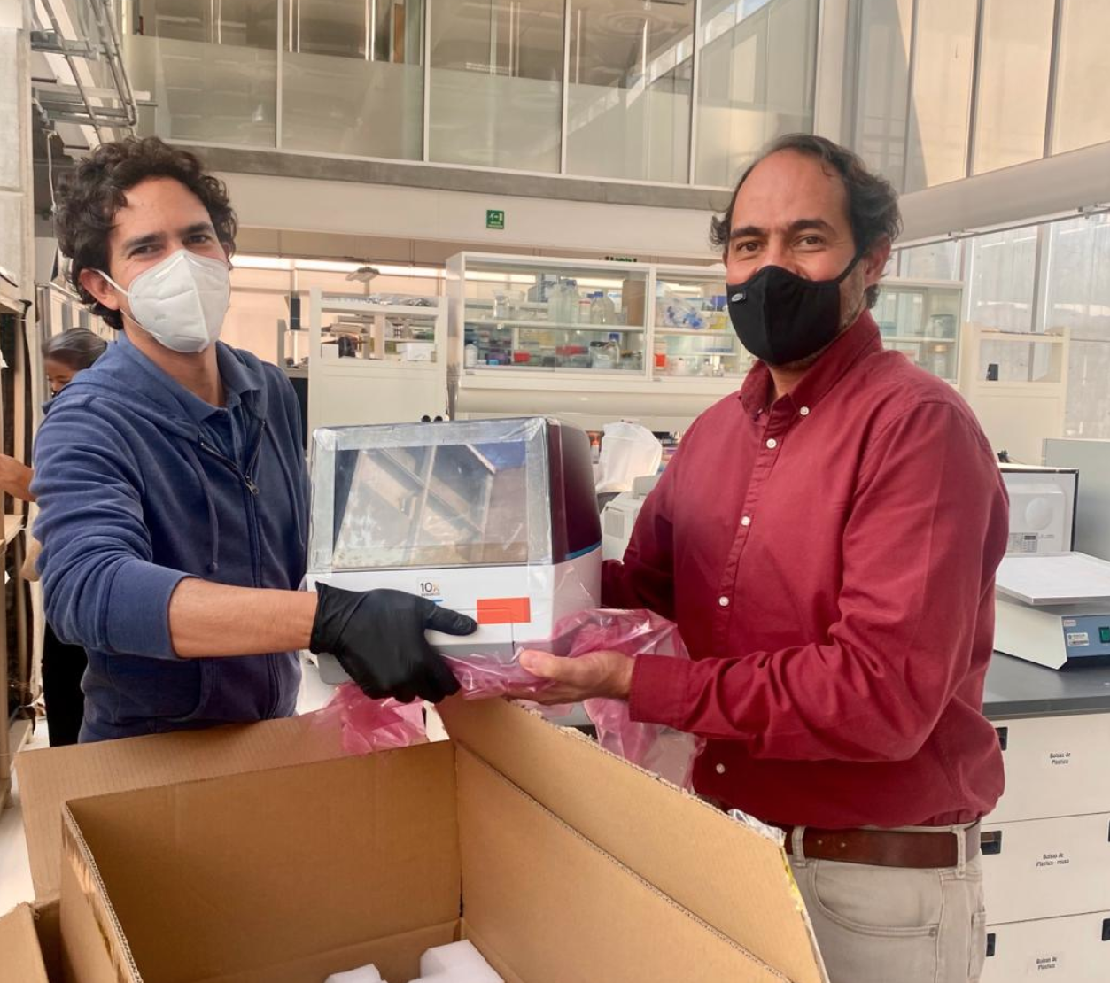
Methodological Approach

Slide 13
Genotipado
Plataforma de genotipado por microarreglos Global Screening Array (GSA). Analiza alrededor de 654,000 posiciones del genoma. Illumina
Poblaciones de referencia más de 15 poblaciones a nivel mundial.

Slide 14
Metodologías -scRNA-seq
Aislamiento de single cells (10X Genomics Chromium)
Preparación de las librerías. (RNA>cDNA>Amplificación. Incorporar Identificadores Moleculares Unicos –UMIs- y barcodes para distinguir transcriptos de diferentes células).
3. Secuenciación – Novaseq Illumina
4. Procesamiento de datos.
Análisis de datos (raw data son procesados para generar matrices de expresión - bioinformática)

Slide 15
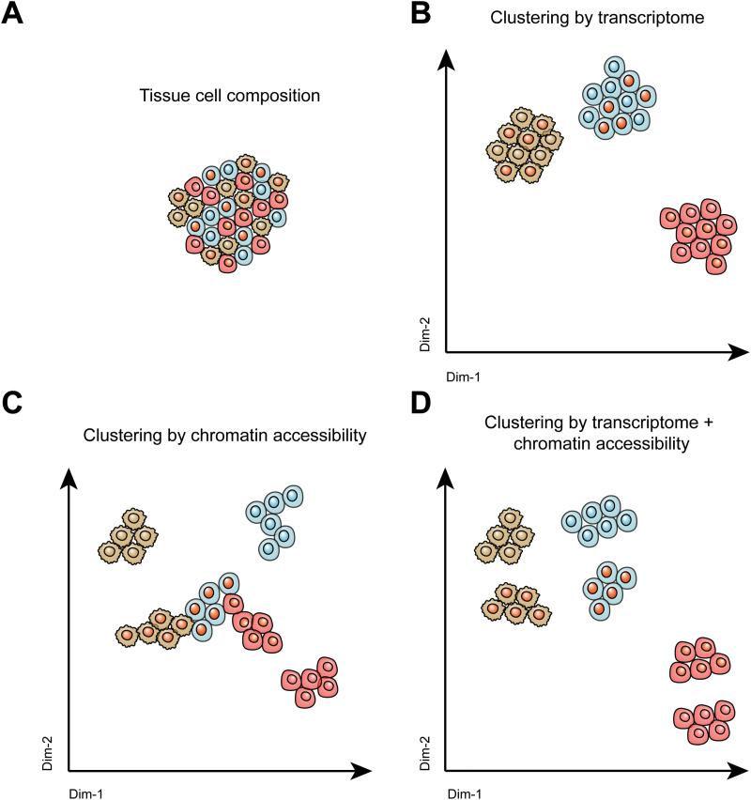

Slide 16
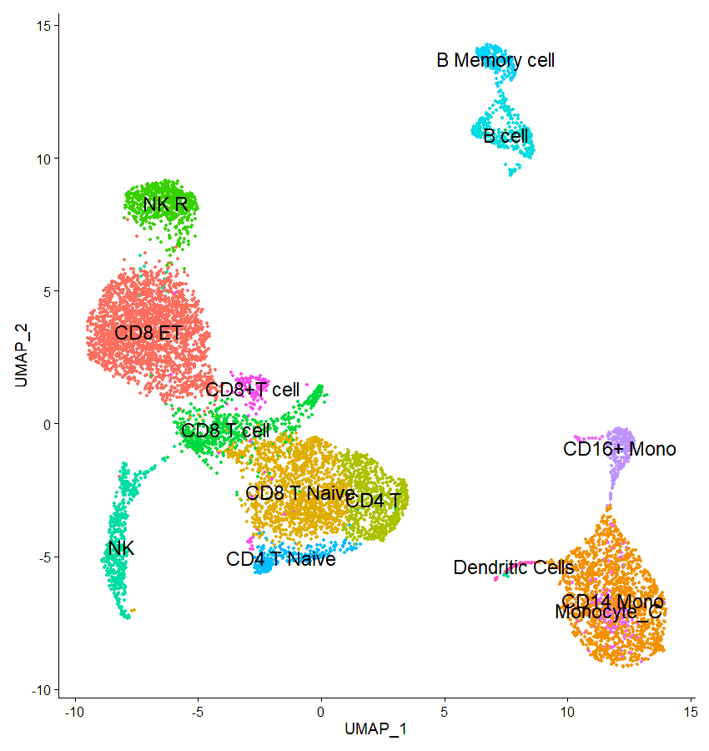
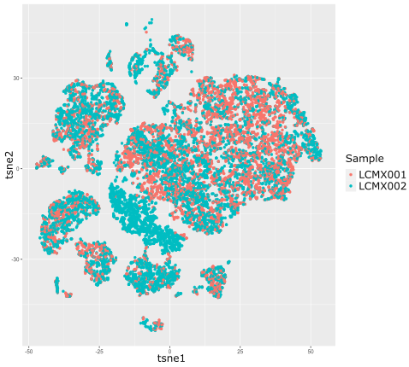
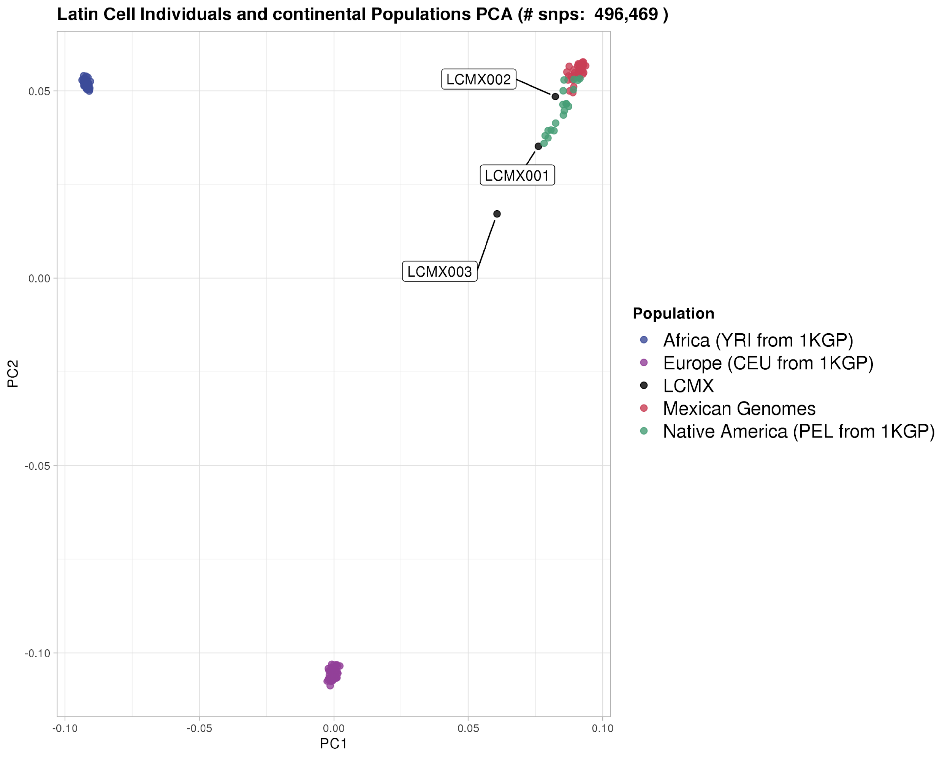
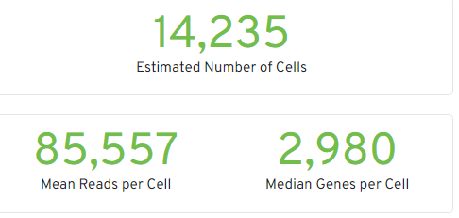
Unique Single Cell Data

Slide 17
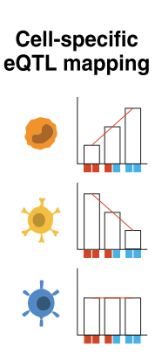
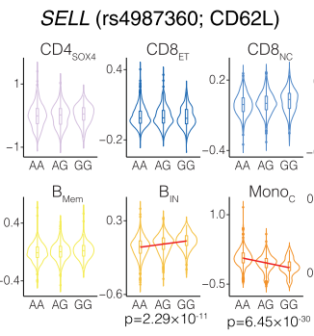


ULTIMATE GOAL
Identification of regulatory variants
Linfocitos T
Población 1
TGCATCATG
Análisis eQTL
SNP
AGCATCATG
Linfocitos T
Población 2
Signor & Nuzhdin. (2018) Trends in Genetics

Slide 18
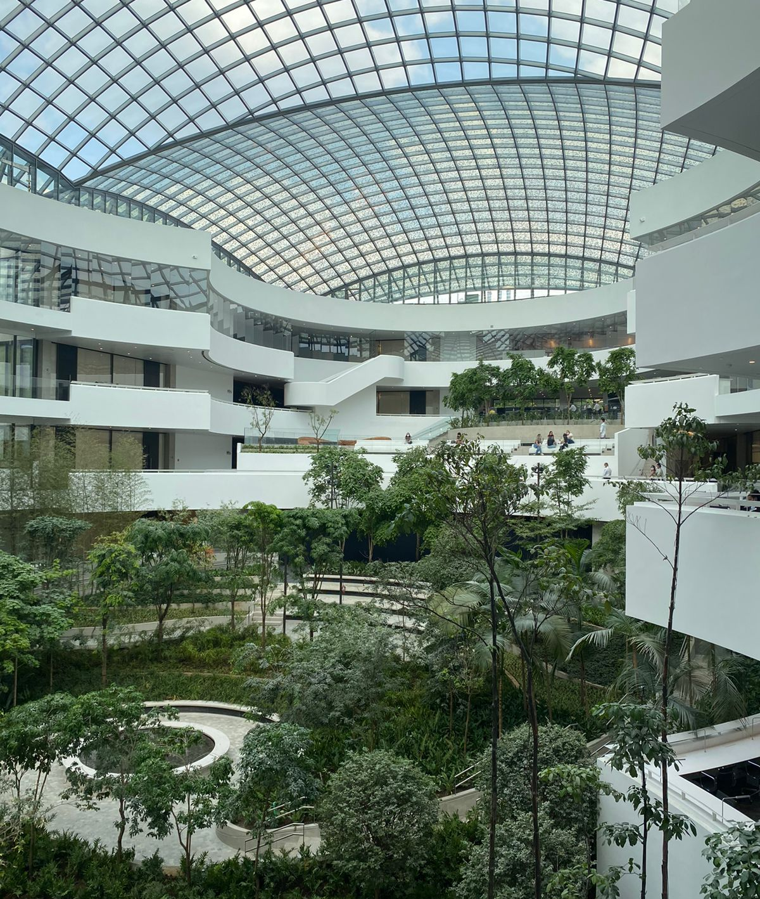
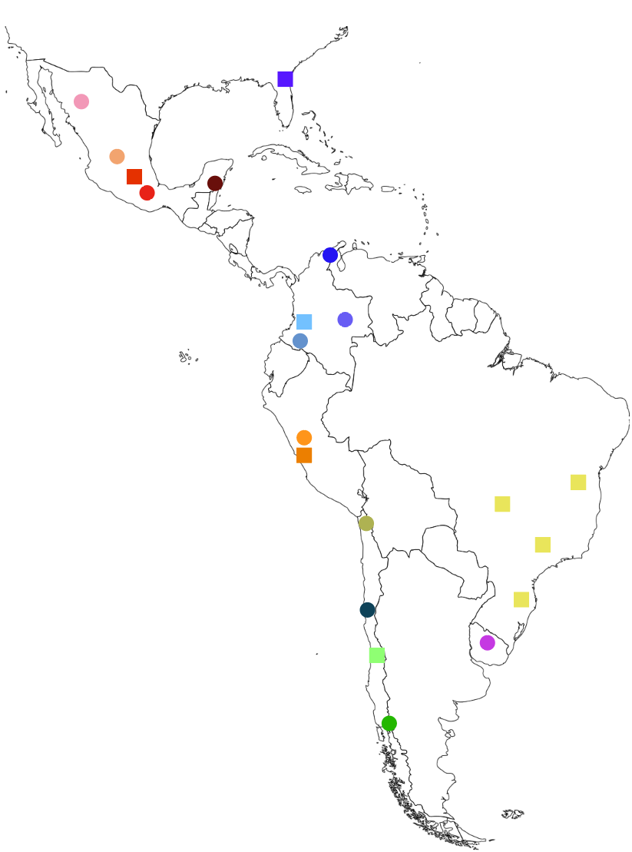
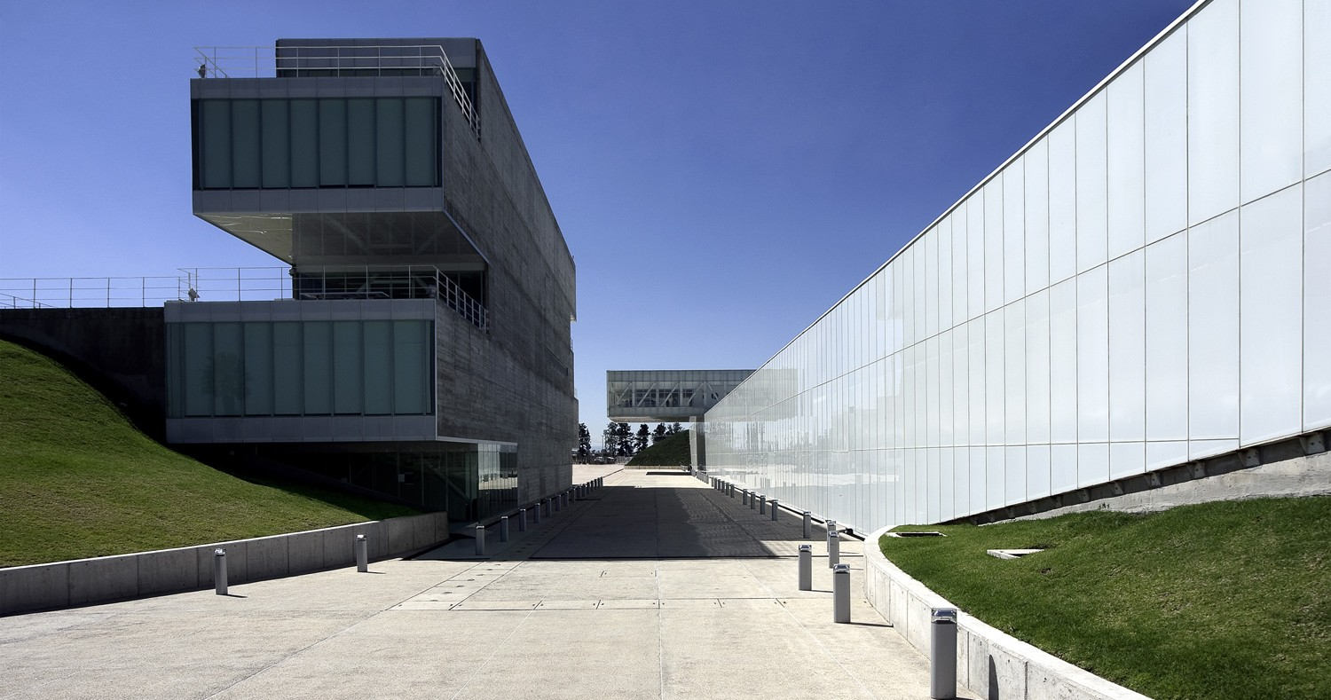
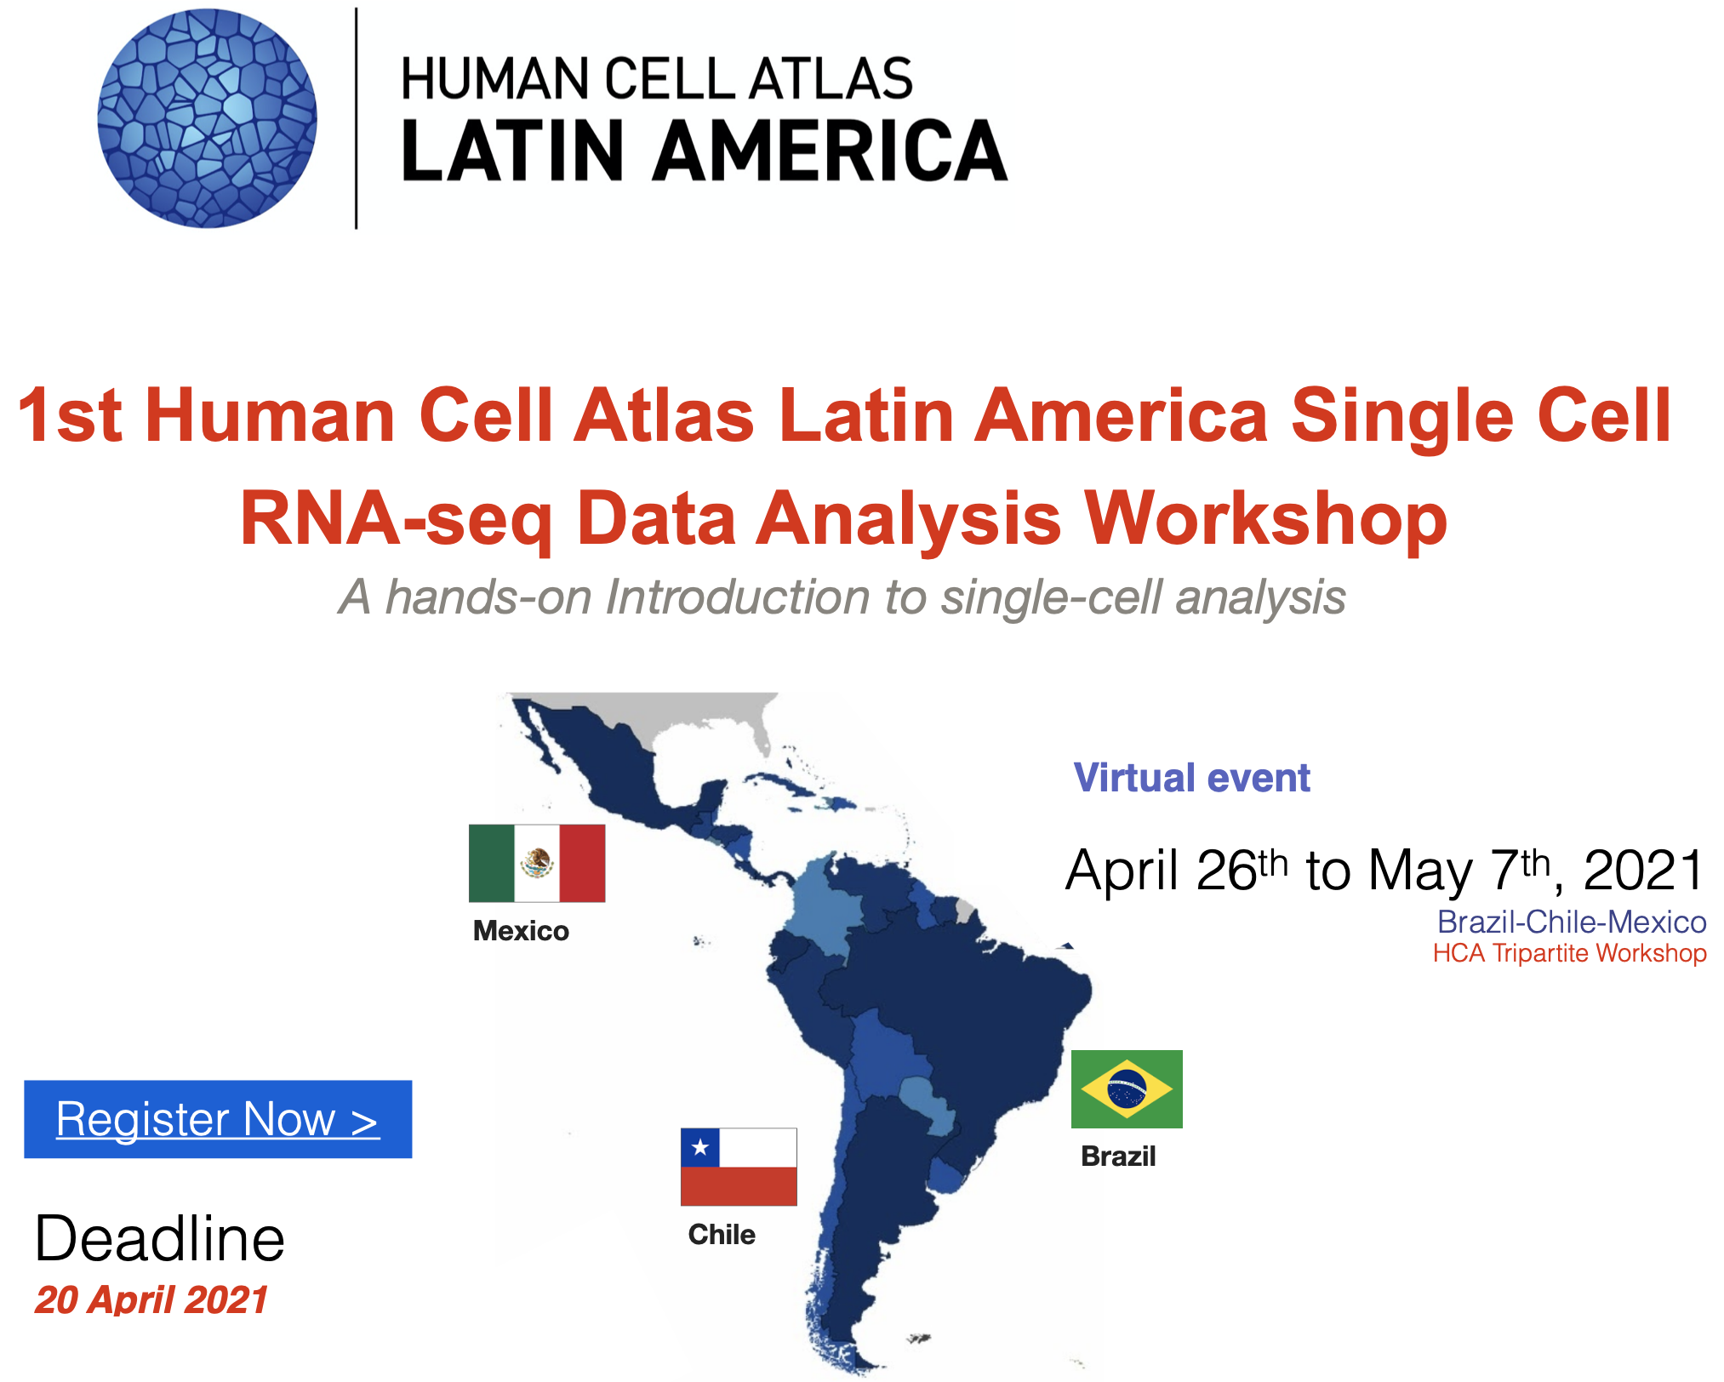

Our research approach strengthens Local Capacity across LATAM
Local processing hubs
Local sequencing hub (Brazil)
Local Genotyping (Mexico)
Albert Einstein Hospital, Sao Paulo, Brazil
Training & return of results
Joint data analysis
National Laboratory of Genomics, Cinvestav, Mexico

Slide 19
Project Challenges
What do you anticipate will be your biggest challenge for this project?
Sampling, pre-processing, and shipping samples from remote locations in varying settings across Latin America
What are some challenges in the field you hope to address with this project?
Bias in datasets: improve representation of Latin American diversity within HCA results;
Bias in leading teams: improve diversity of researchers spearheading efforts on their own populations;
Single-cell RNA sequencing is mostly unavailable in Latin America: this project will build local capacity;
Training: scRNASeq data analysis is currently incipient in Latin America; the team will provide basic and advanced training for Latin American students and researchers in local languages and will create a portal for data analysis and sharing aiming to facilitate accessibility and inclusion.
Notes:
Please address any or all of the above questions on this slide and use whatever formatting is desired.

Slide 20
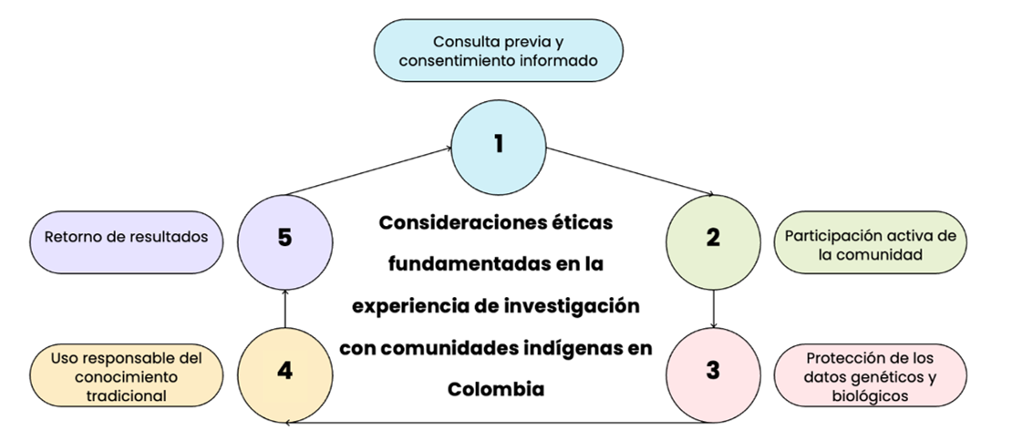
CEIS Univalle
Nota: estudiante posgrado Wayuu participa en ejecución del proyecto

Slide 21
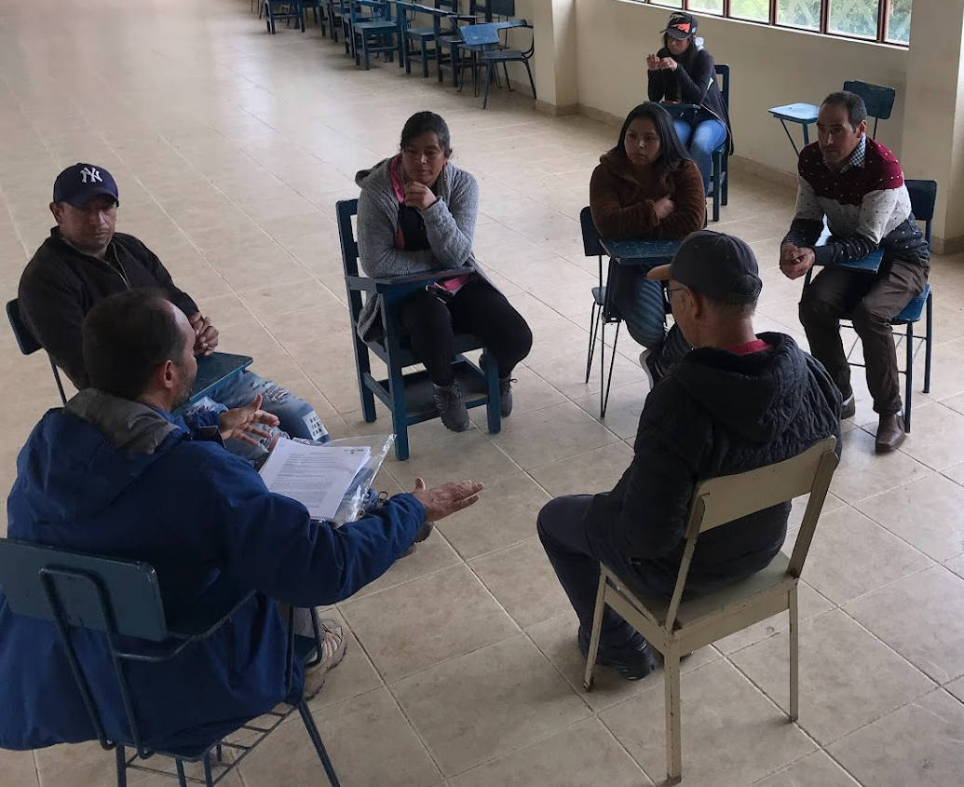
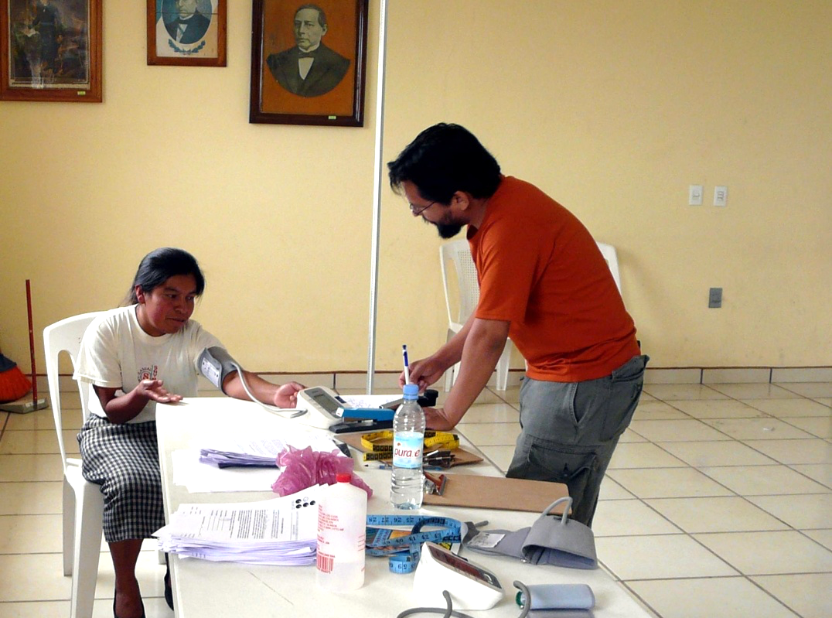
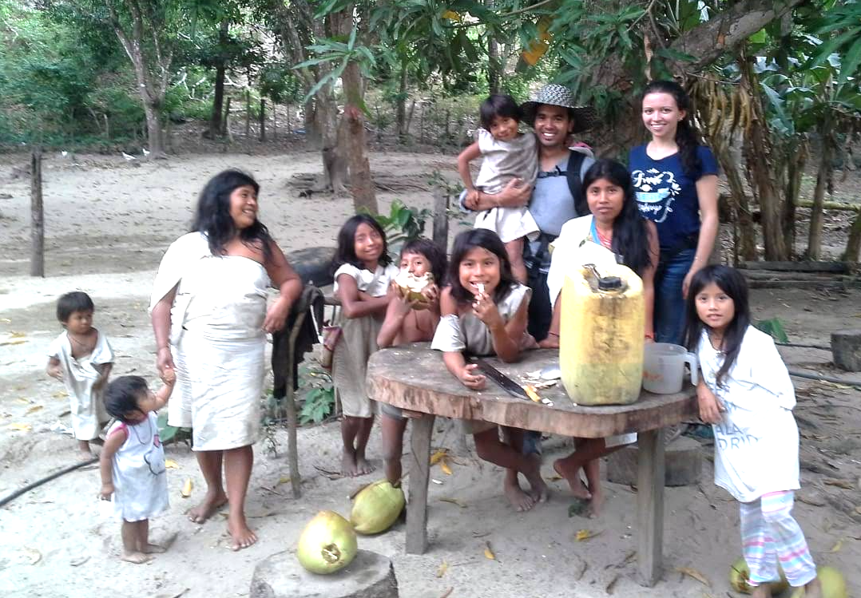
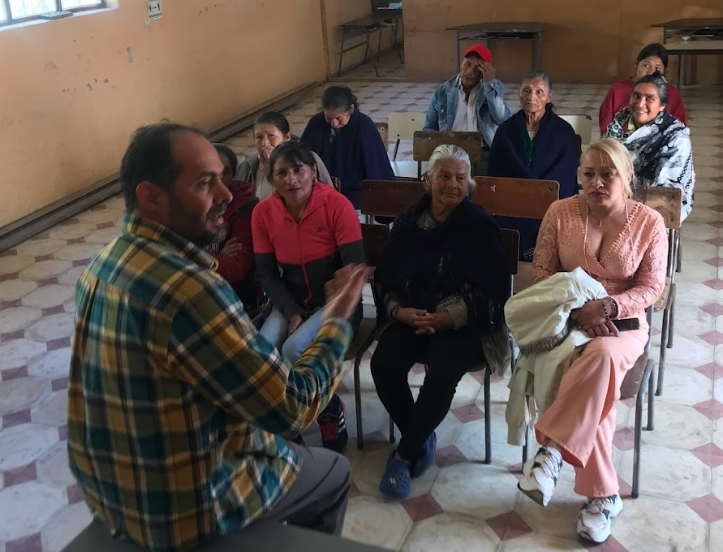
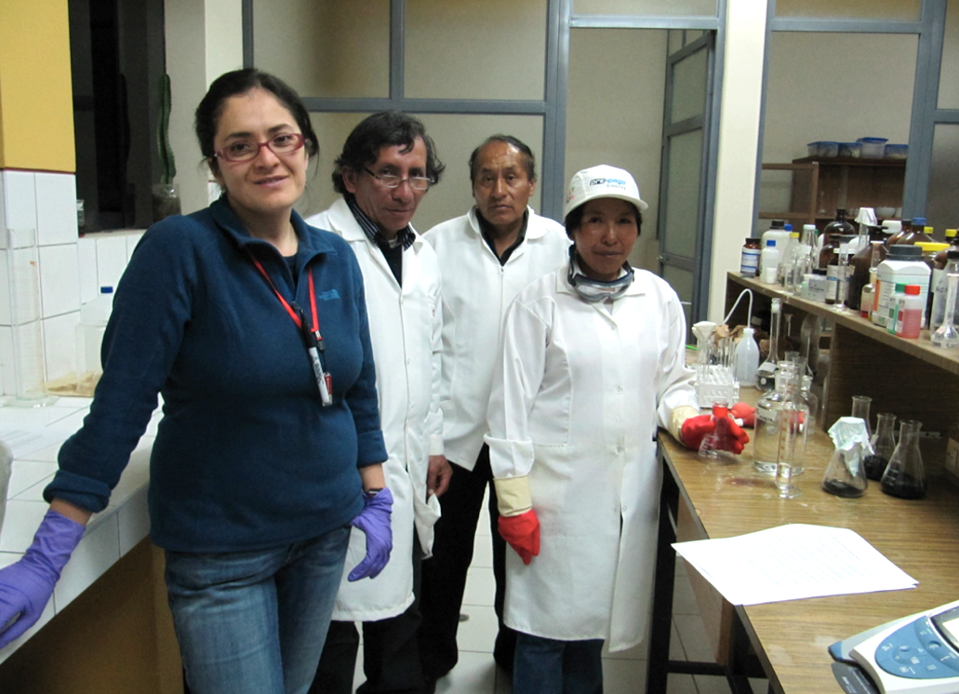
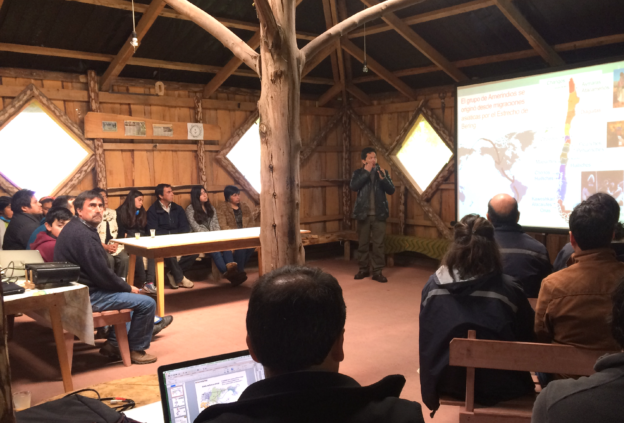
Community Engagement
Colombia: Guillermo Barreto
Mexico: Victor Acuña
Colombia: Marisol Espitia
México Andres Moreno
Peru: Karla Sandoval
Chile: Ricardo Verdugo

Slide 22
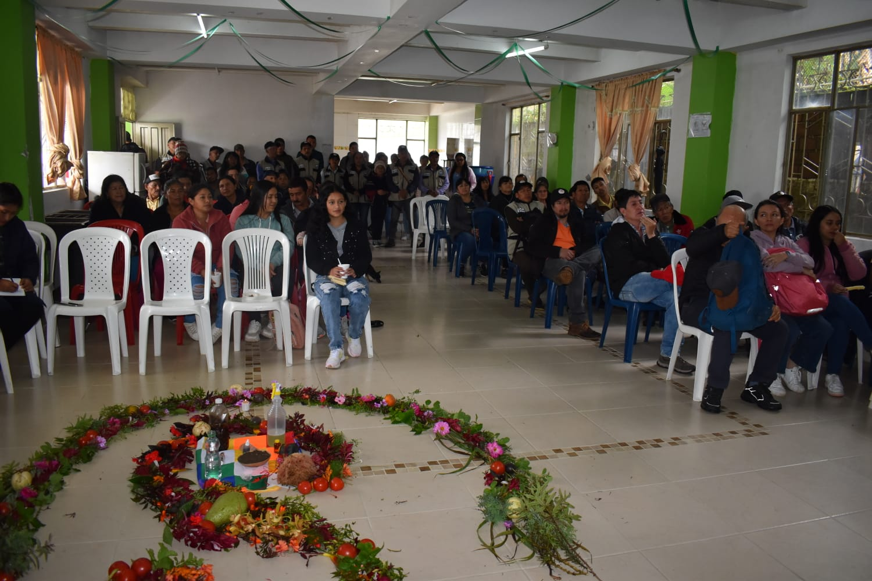

Slide 23
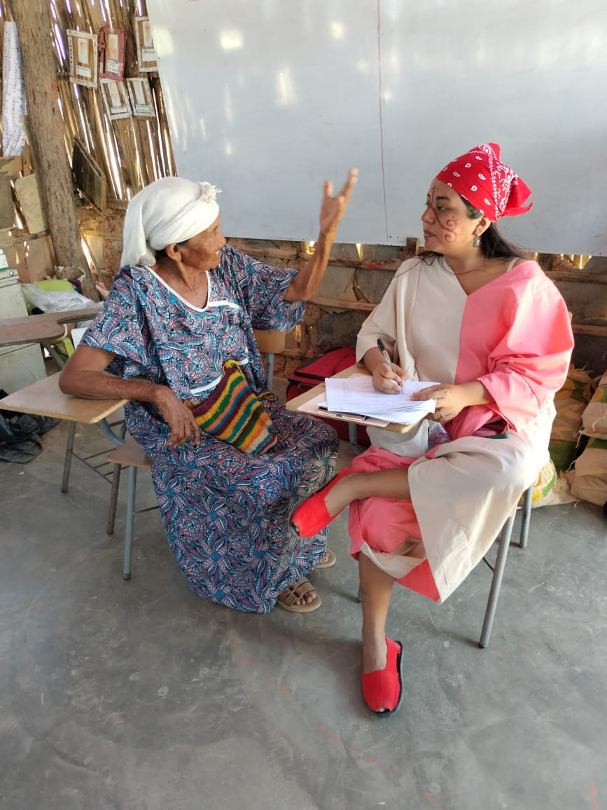

Slide 24
On-site PBMCs aislamiento y criopreservación
Aspectos técnicos claves
Aislamiento y purificación on-site de las PBMCs para evitar cambios transcripcionales y en la viabilidad cellular ocasionadas por el transporte de la muestra. Daños o muerte cellular por descongelamiento interferirá single cells.
Protocolos de criopreservación no trabajan con sangre total, en consecuencia PBMCs deben ser aisladas antes de que la criopreservación sea realizada. Bajar 1°C hasta -80°C. Hielo seco CoolCell containers.
Protocolos RNAseq, preservar la viabilidad es primordial.
Sitios alejados no tienen energía eléctrica ni otros servicios básicos.
Colombia primer país en hacer aislamiento in situ de células PBMC.

Slide 25
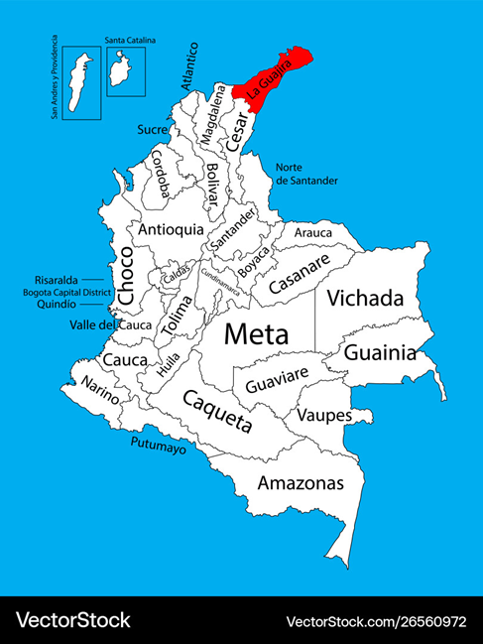
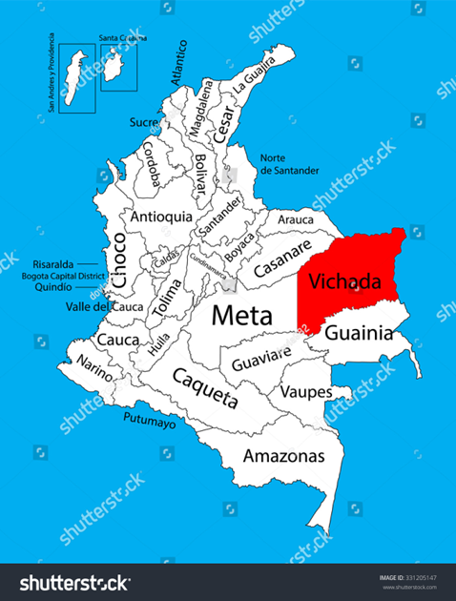
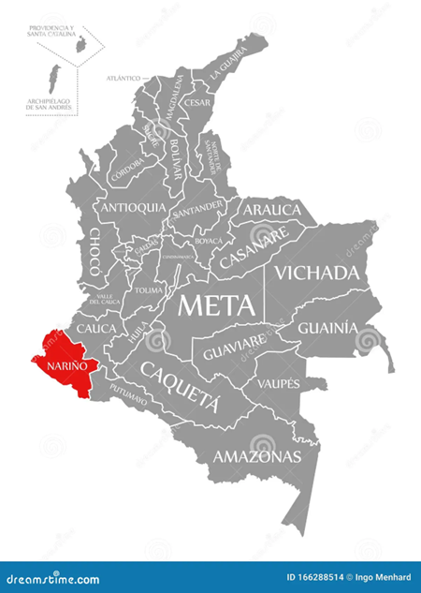
Muestreo en Colombia: Estrategia

Slide 26
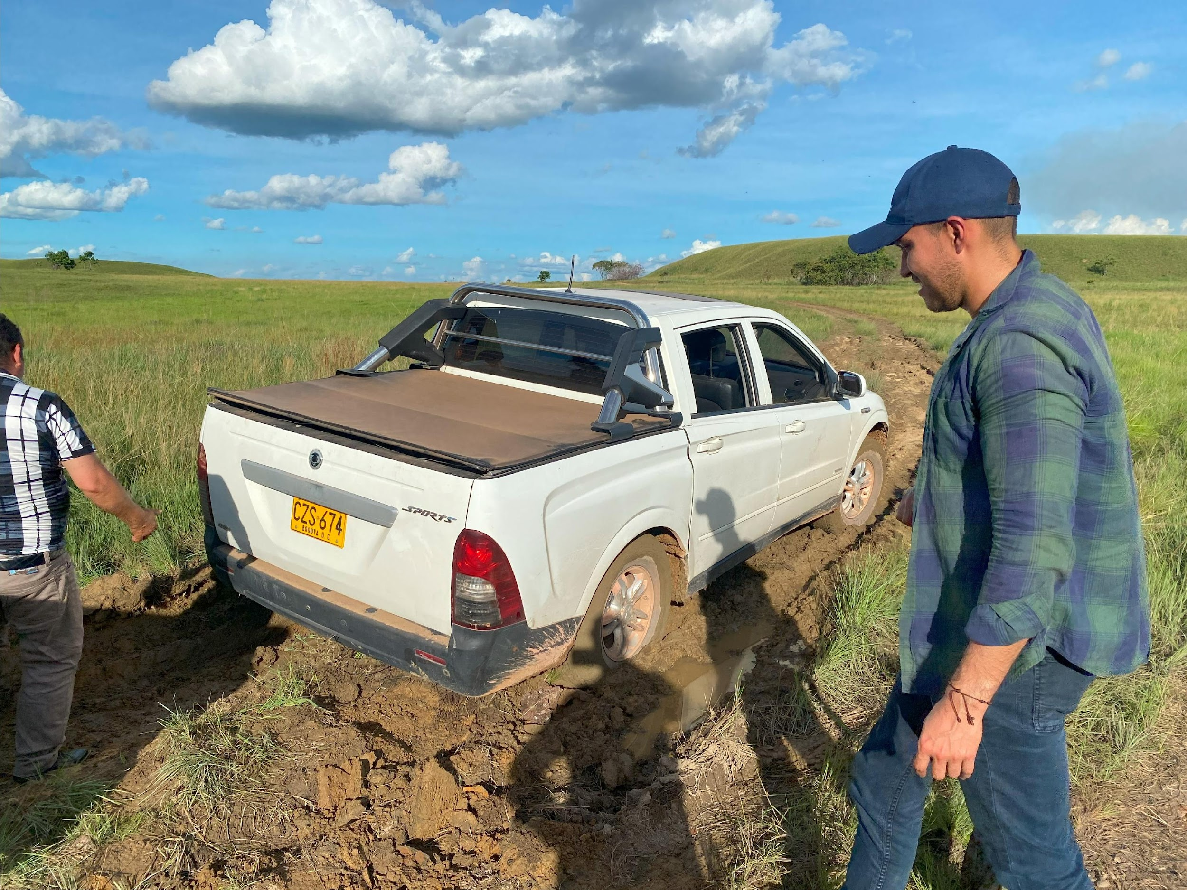
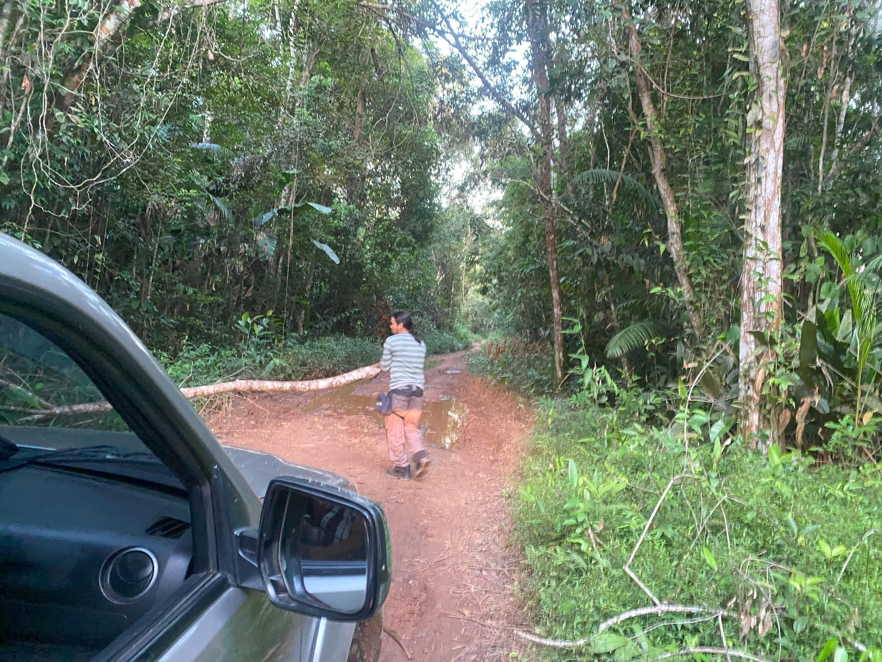
EXTREME FIELDWORK

Slide 27
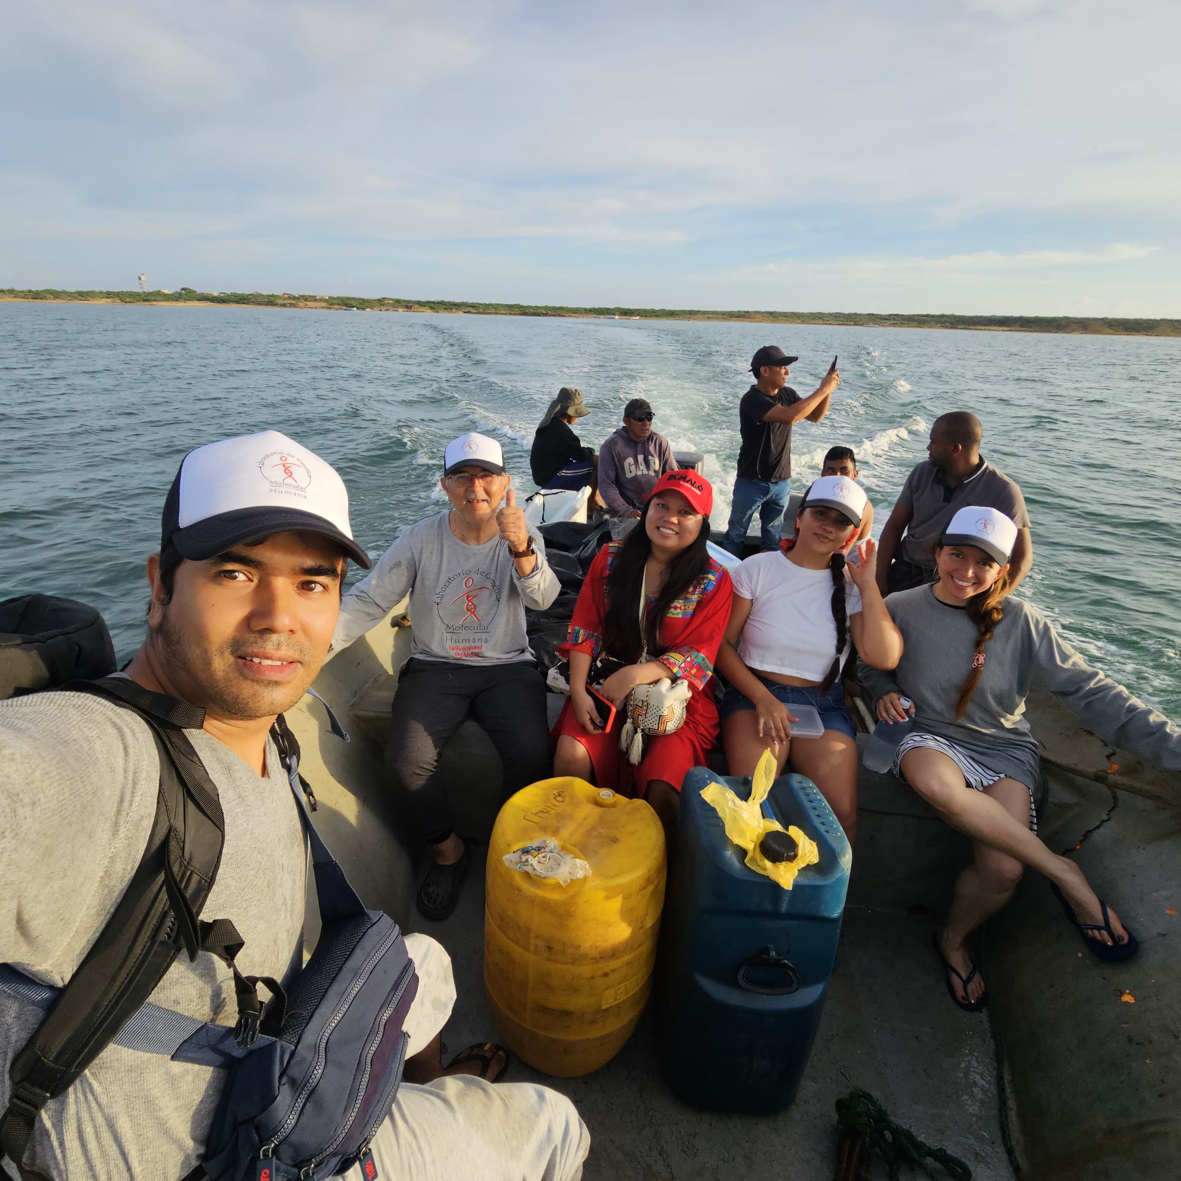
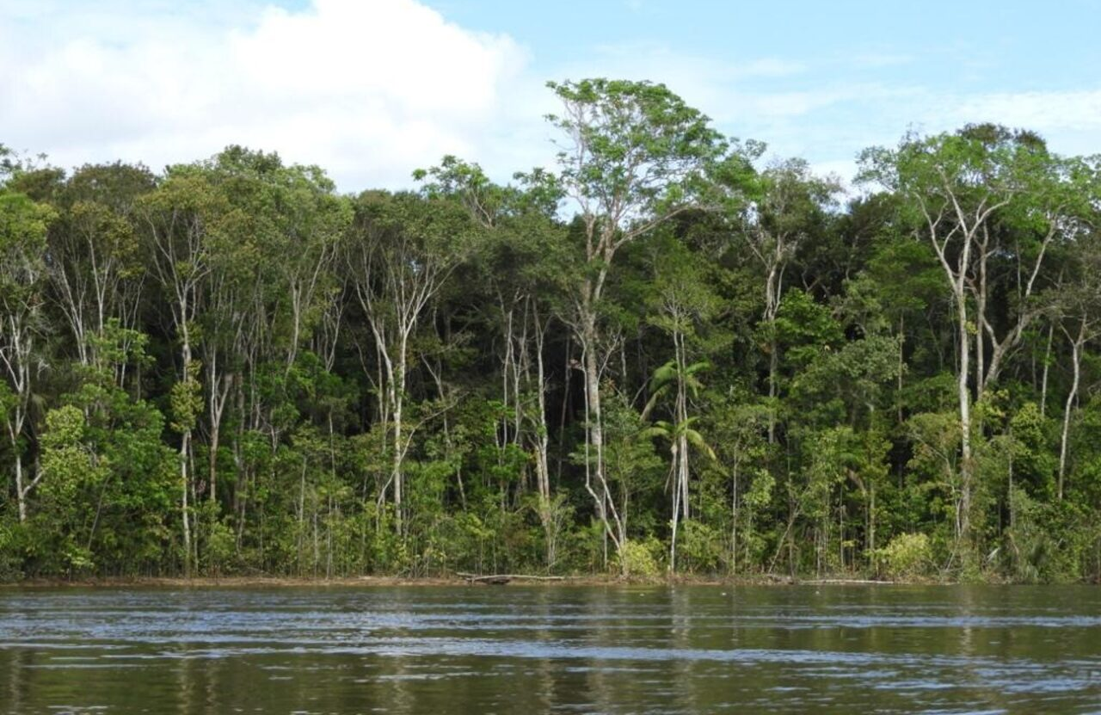
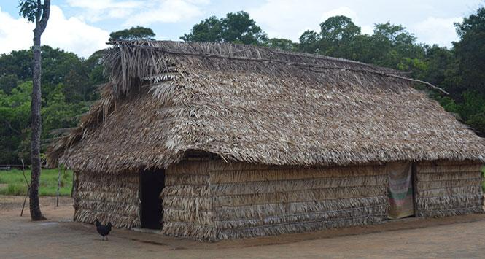

Slide 28
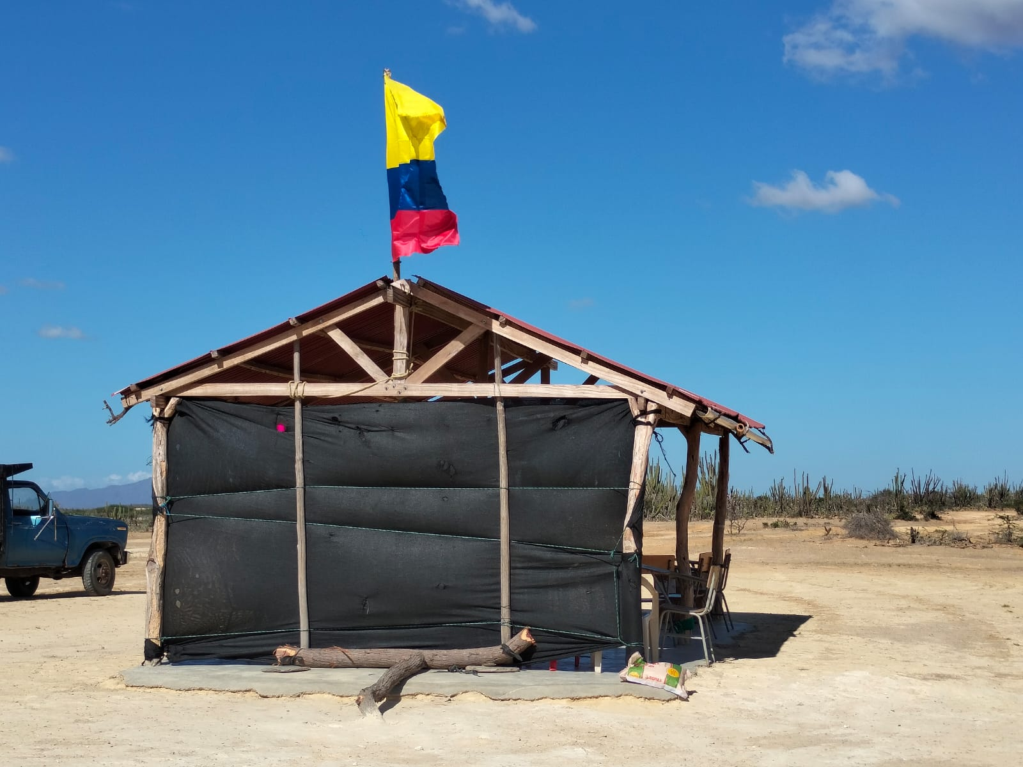

Slide 29
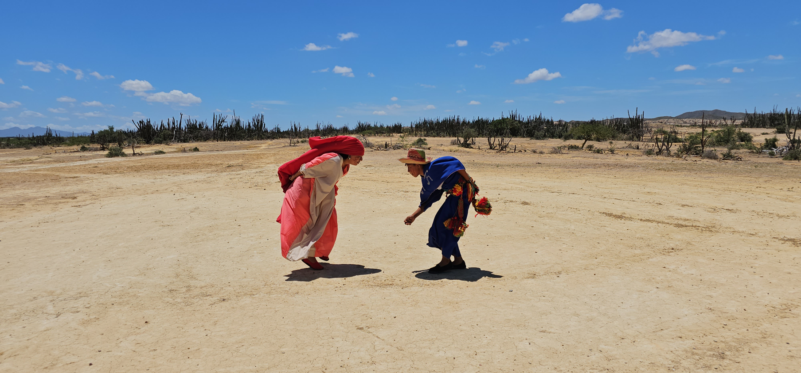

Slide 30


Slide 31

Piapocos - Vichada

Slide 32

Reunión indígenas Pastos - Monopamba

Slide 33



Slide 34



Slide 35


Slide 36


Slide 37


Slide 38


Separación PBMCs - Inmunomagneto

Slide 39
Fundamento
La técnica utiliza:
Anticuerpos específicos contra un marcador celular (CD3, CD4, CD8, CD14, CD19, CD34, etc.)
Microesferas magnéticas unidas a esos anticuerpos
Un campo magnético que retiene las células marcadas
Las células no marcadas se eliminan por lavado.

Slide 40


Transporte Terrestre y Descongelamiento

Slide 41





Slide 42



Slide 43


Slide 44

Paper ISCIENCE-D-25-18446R3 publishing in iScience - [EMID:2159eb20e5a74f15]. Aceptado para publicación April, 2026.
Preprint available at bioRxiv: doi: 10.1101/2025.09.30.679317

Slide 45

Muestras Procesadas Latincells

Slide 46
Panel de referencia utilizado para estimar las proporciones de ancestría genética Global Screening Array (GSA)

Slide 47

Mapa de las regiones del panel de referencia

Slide 48


Análisis de estructura poblacional utilizando admixture y % de ancestía (Piapoco)

Slide 49



Análisis de estructura poblacional utilizando admixture y % de ancestría (Pastos)

Slide 50

Análisis de estructura poblacional utilizando admixture y % de ancestía (Guajira)

Slide 51

PLoS ONE 18(12): e0294516.2023 https://doi.org/10.1371/journal.
pone.0294516

Slide 52

New lineages in the Y chromosome of Colombian indigenous populations
PLOS ONE | https://doi.org/10.1371/journal.pone.0294516. 2023
Notes:
It was found that all the new SNPs are present in the Amazonian samples and only 2 of them are shared with the Embera, Nasa and Pasto, but
none with the Kogu¨ i and Arhuaco from the northern Andes, in the Colombian Caribbean. 13 Nuevas variants.

Slide 53


Slide 54


Entrega de Resultados

Slide 55


Slide 56


Slide 57


Practical workshops & training
Workshops
Equipment

Slide 58



Training workshops organized by LatinCells

Slide 59


Slide 60


Slide 61

Thanks!
100% LATAM team
100% Local institutions
100% Research within the region

Slide 62




AGRADECIMIENTOS
Y a todas las comunidades indígenas.

